Slide 1
Mathematik 7 Abels

Slide 2
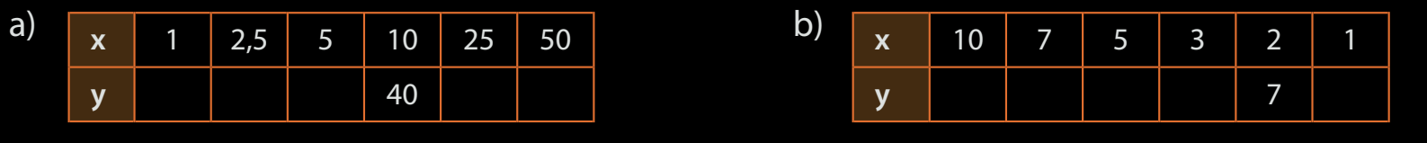

Slide 3
Antiproportionaler Dreisatz

Slide 4

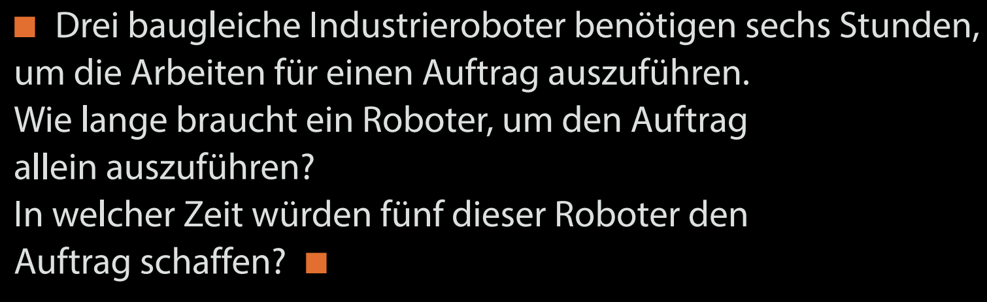


Slide 5
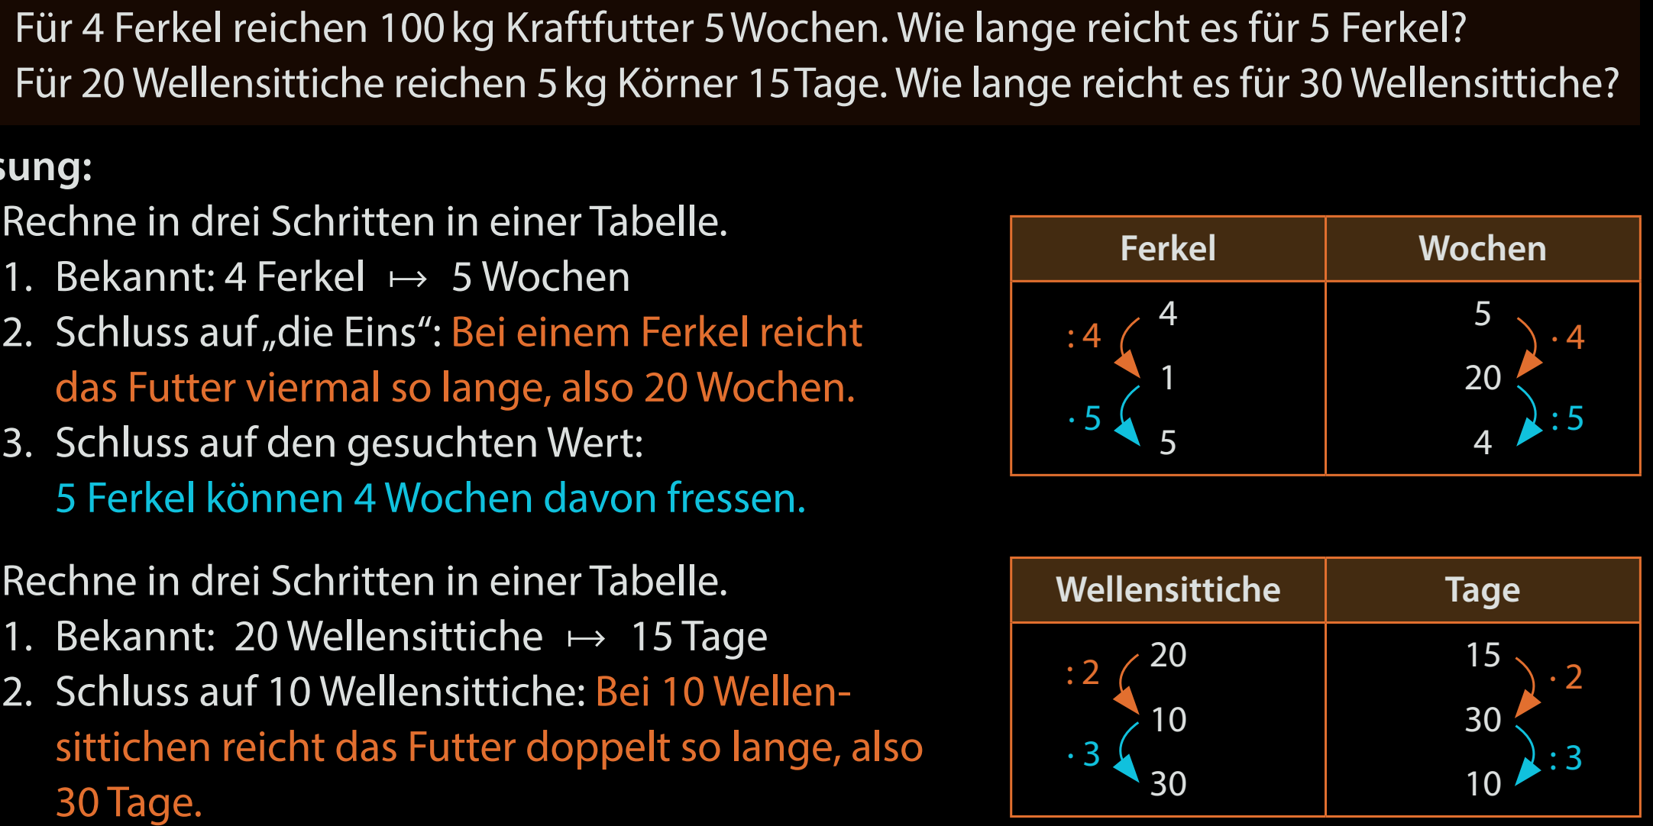
Antiproportionaler Dreisatz
1
Ausgangswert und zugeordneten Wert aufschreiben
Durch Division des ersten und Multiplikation des zweiten Werts auf 1 oder einen günstigen Hilfswert schließen
Durch Multiplikation des ersten und Division des zweiten Werts auf den gesuchten Wert schließen
2
3

Slide 6
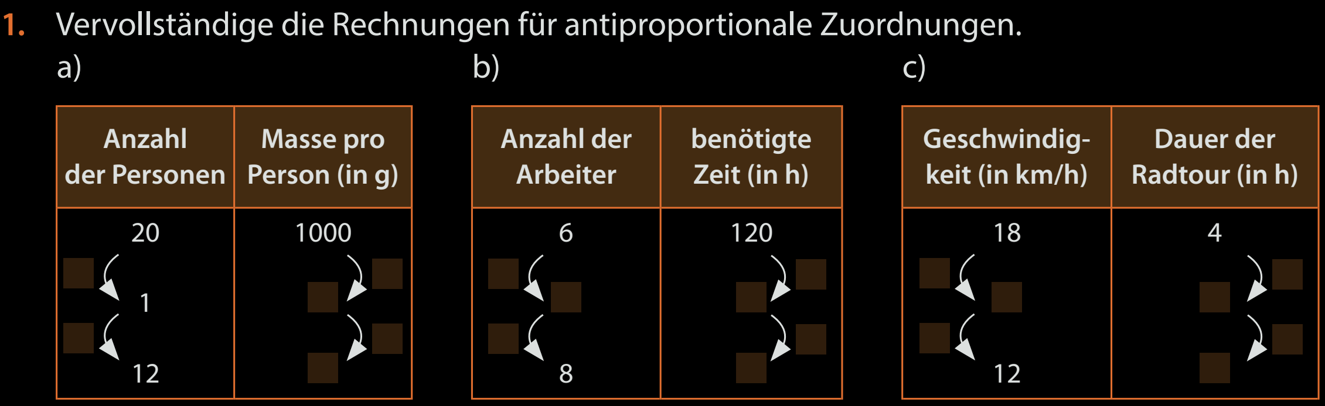
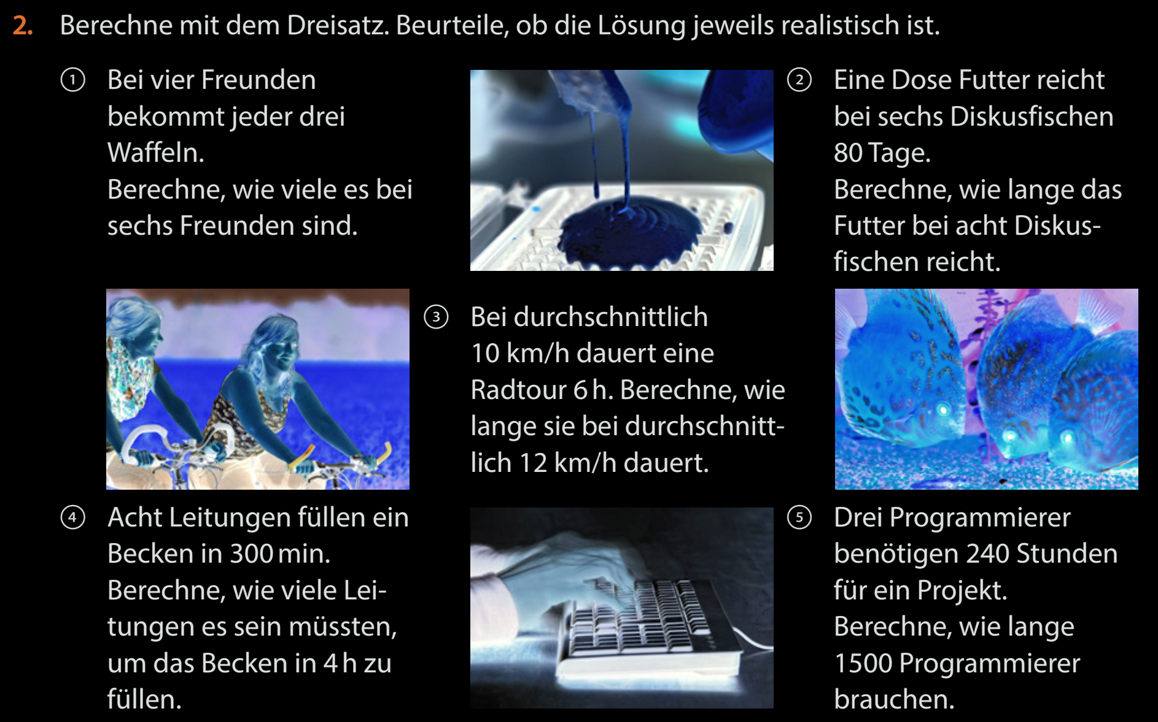
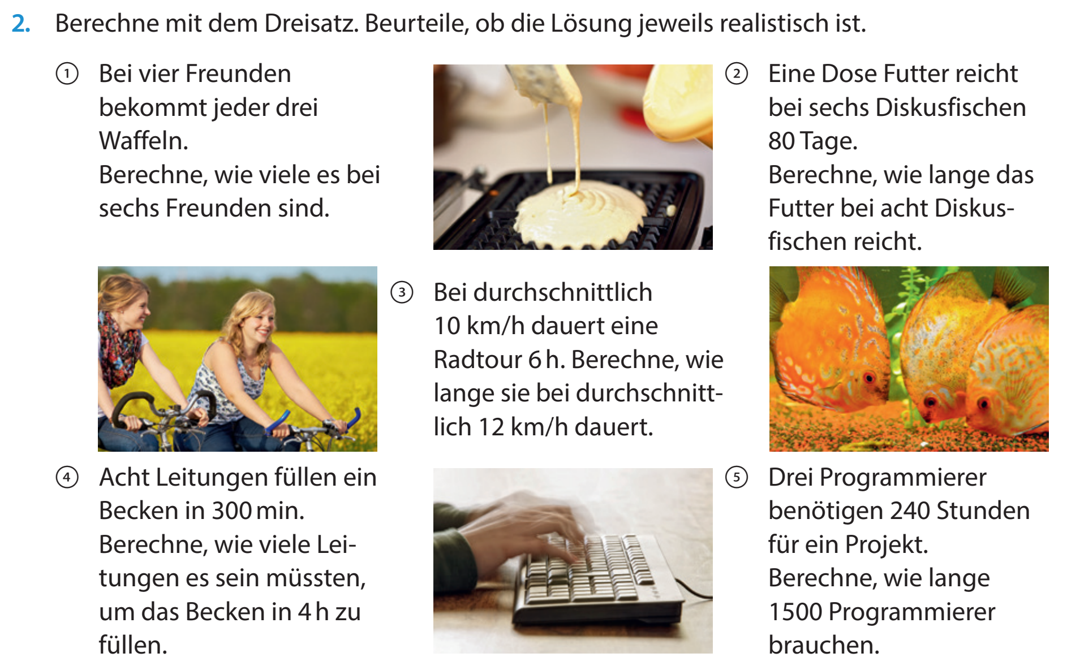
Fun57

Slide 7
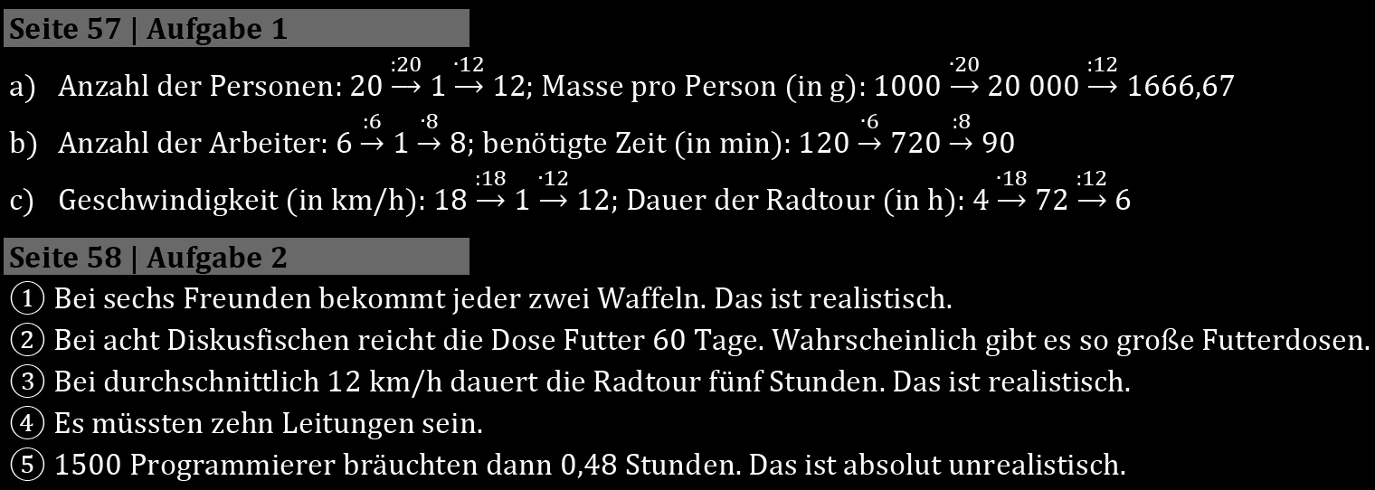
Fun57

Slide 8

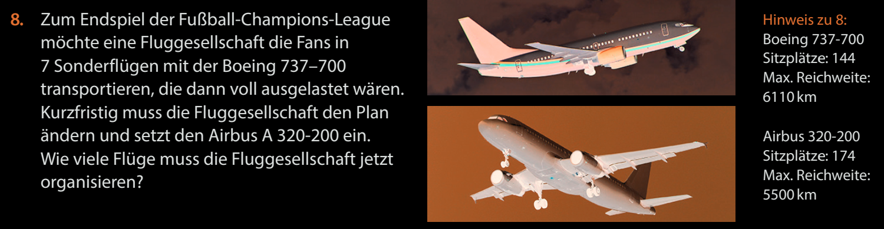
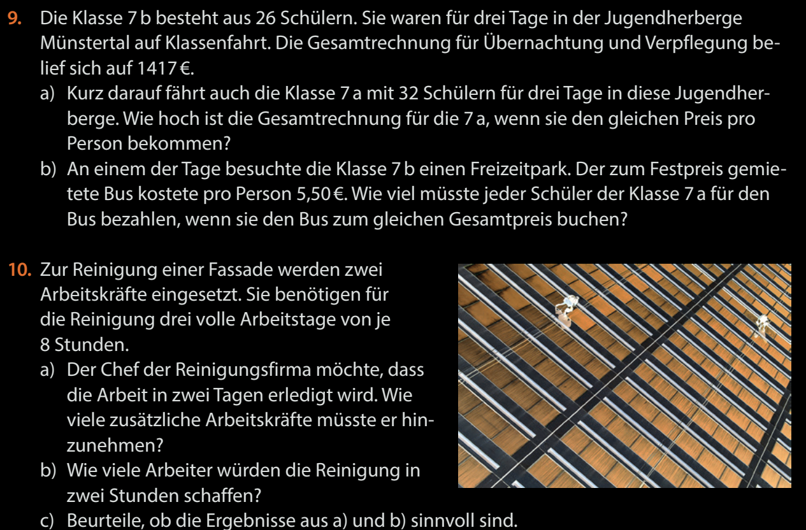
Fun59

Slide 9
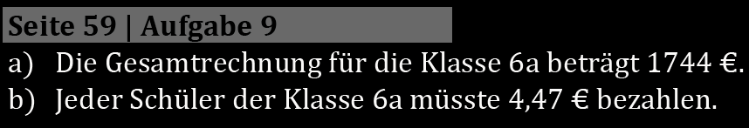
Fun59

Slide 10

Fun59

Slide 11
Einzelarbeit | Partnerarbeit | Gruppenarbeit | Think - Pair |  | Pair - Share
Think – Pair - Share |  | Leichte Aufgabe |  | Mittlere Aufgabe |  | Schwere Aufgabe

